Slide 1

Music Query
Silviu Barbu
Cristina-Mădălina Samoilă

Slide 2
Conținut
01
03
IDEEA PROIECTULUI
SURSE DE DATE PRIMARE
02
04
FUNCTIONALITATI PRINCIPALE
TEHNOLOGII POTENTIALE

Slide 3
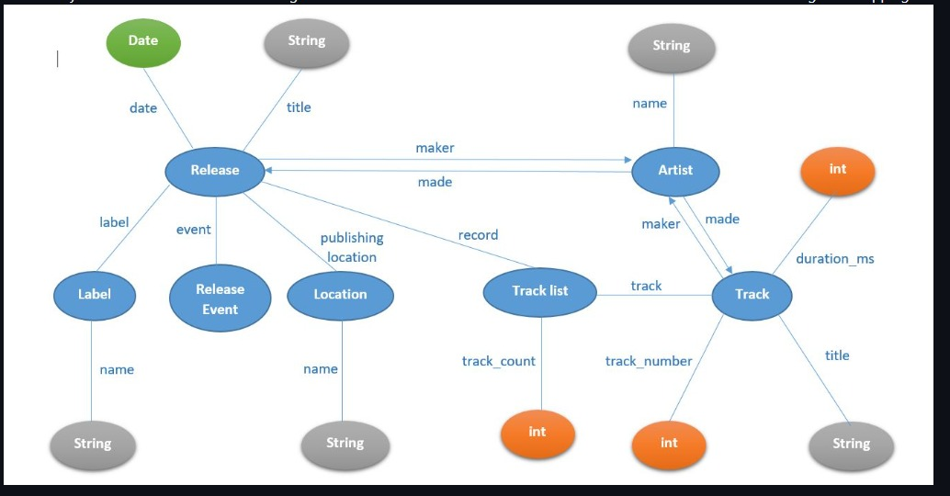
Introducere
IDEEA PROIECTULUI
Scopul proiectului este de a crea o ontologie în domeniul muzicii care să permită modelarea și reprezentarea informațiilor despre piesele muzicale, artiști, albume, evenimente, etc.

Slide 4
FUNCțIONALITățI PRINCIPALE
Funcționalitate
GrAF DE CUNOșTINțE
uTILIZAREA gRAFULUI
Identificarea și descrierea caracteristicilor și proprietăților din domeniul muzical, cum ar fi artistul, piesa, albumul sau data lansării
Generarea unui graf de cunoștințe, util în modelarea și structurarea datelor din domeniul muzical. Permite și integrarea cu alte ontologii existente.
Folosind un graf de cunoștințe, aplicația va putea extrage și interpreta semnificația relațiilor dintre concepte, precum și să efectueze interogări complexe în baza de date.

Slide 5
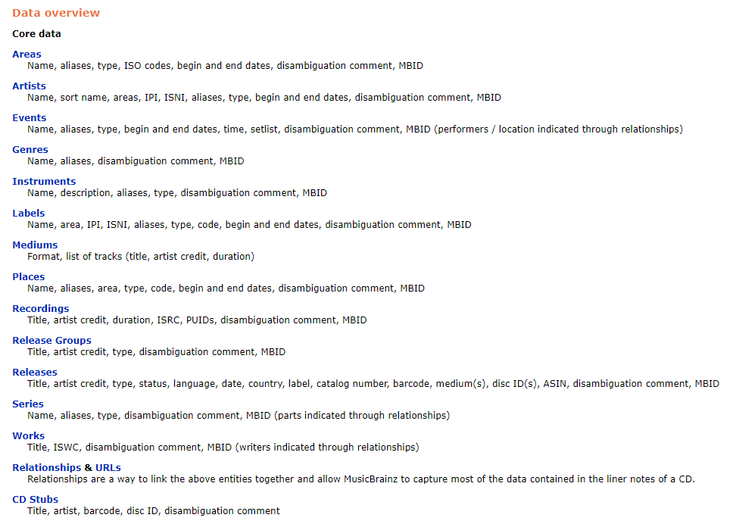
SURSE DE DATE PRIMARE
sURSE DE DATE
Utilizarea unei baze de date open source, MusicBrainz (https://musicbrainz.org/doc/MusicBrainz_Database )

Slide 6
RDFLIB.JS
Pentru a modela ontologia;
Permite citirea fisierele JSON-LD
Permite interogare SPARQL
TEHNOLOGII POTENȚIALE UTILIZATE ÎN PROIECT:
SPARQL
pentru a interoga ontologia și a extrage informații din ea;

Slide 7

Mulțumim pentru atenție!

